Slide 1
Künstliche Intelligenz
Die Vorhersage der Ergebnis eines Fußballspiels mit Hilfe von künstlicher Intelligenz
Leon Engelhardt, Jannis Jüngert, Maik Kebernik
Notes:
Fragen:
Können wir das Ergebnis von Fußballspielergebnissen durch Daten vorhersagen
Hat Heim- und Auswärtsspiel wirklich eine Auswirkung
Wie wirkt sich die Anzahl der Rechtsfüßler in einem Team auf den Ausgang des Spiels aus?
Welche Auswirkung hat das Home_team_ratings auf die away_team_goal?
Welche Auswirkung hat die Gesamtbewertung eines Teams (home_team_rating zum Beispiel) auf label_outcome?

Slide 2
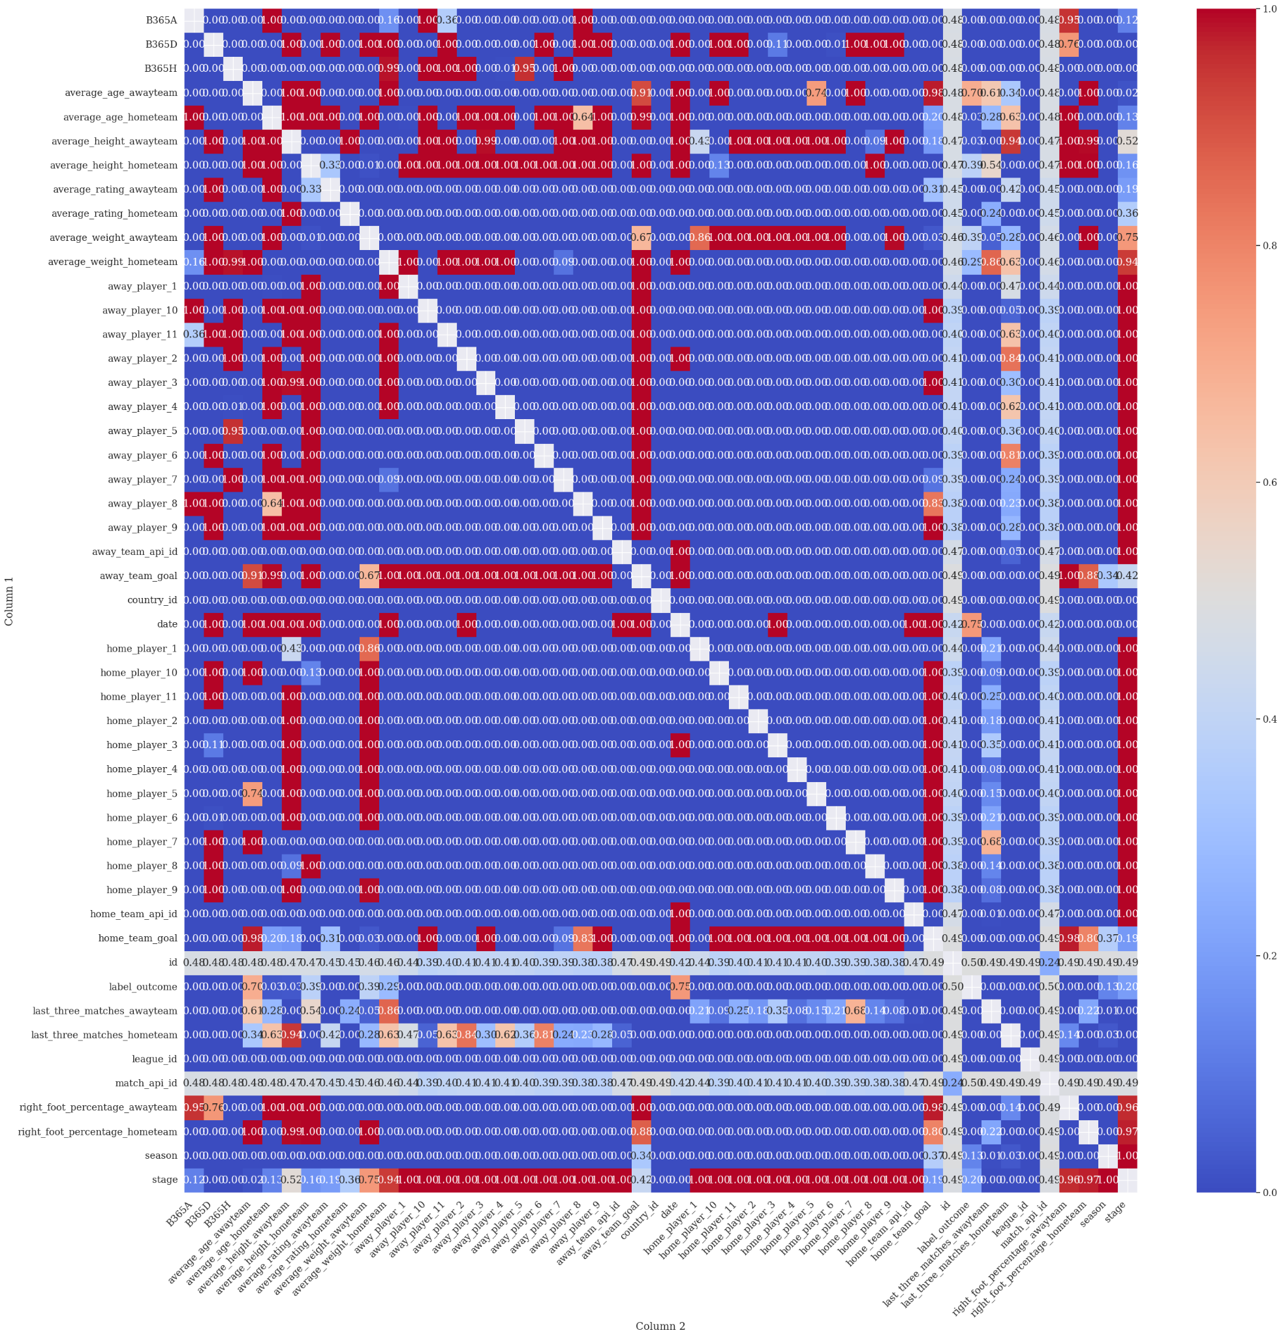
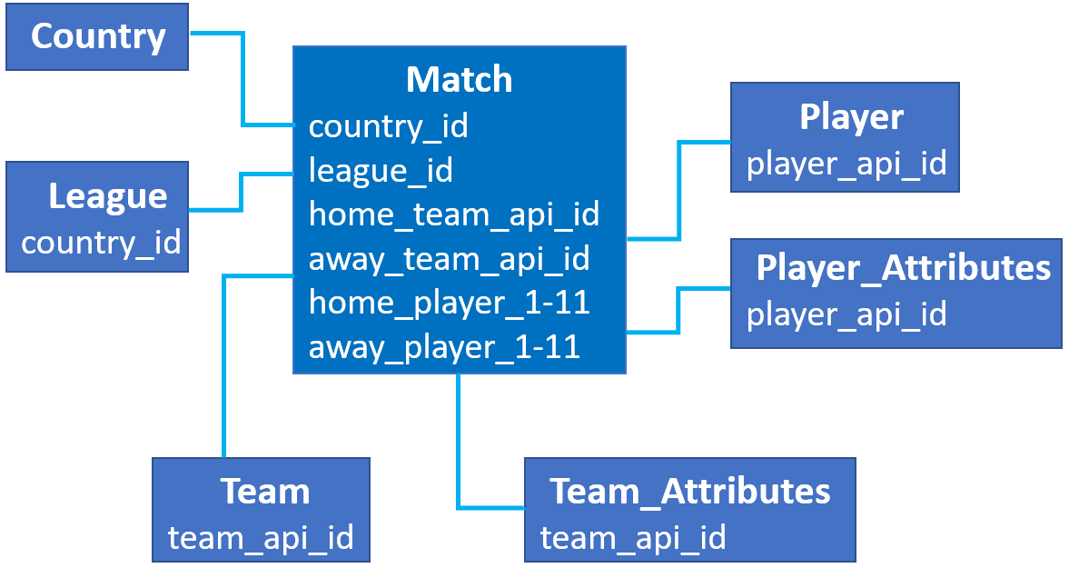
Datenbereinigung
Neue Features
average_rating (home + away)
average_height/weight/age (home + away)
right_foot_percentage (home + away)
label_outcome
last_three_matches (home + away)
Notes:
Datenbereinigung:
Chi Quadrat
Korrelationsmatrix
IDs haben hohe Korrelation → generell bedingt sinnvoll IDs mit in die Berechnung zu nehmen
Folge: id, country_id, league_id, season werden wegen Korrelation ausgeschlossen
home_team_goal und away_team_goal (Endstand) müssen natürlich auch entfernt werden
Berechnung zusätzlicher Features
average_rating (home + away)
average_height/weight/age (home + away)
right_foot_percentage (home + away)
label_outcome
last_three_matches (home + away)
dabei traten einige Schwierigkeiten auf:
get_nearest_rating:
Da jeder Spieler bis zu ca.15 mal zu unterschiedlichen Daten gepflegt wurde, musste für das durchschnittliche overall_rating eines Teams der Wert aus Player_stats_data besorgt werden, der dem Spieldatum am nächsten ist
get_player_age:
Das Geburtsdatum musste bis auf den Tag mit dem Spieldatum verglichen werden, nichts dass ein Spieler am 08.08 Geburtstag hat, das Spiel am 01.08 ist, und er trotzdem schon 30 Jahre statts 29 als ist
get_last_three_machtes:
Problem: Heim und Auswärtsspiele müssen berücksichtigt werden und sind aber nicht in Reihenfolge. Deshalb muss danach sortiert werden und somit die wirklichen letzten 3 Spielergebnisse eine Mannschaft zu erhalten.
ebenfalls muss auf Heim und Auswärtstore geachtet werden, je nachdem ob es ein Heim oder Auswärtsspiel war
generell musste auf fehlende Spielereinträge und deren Einbrechnung in Rechnungen geachtet werden
Datumsumrechnung, Get nearest—> Get nearest Rating

Slide 3
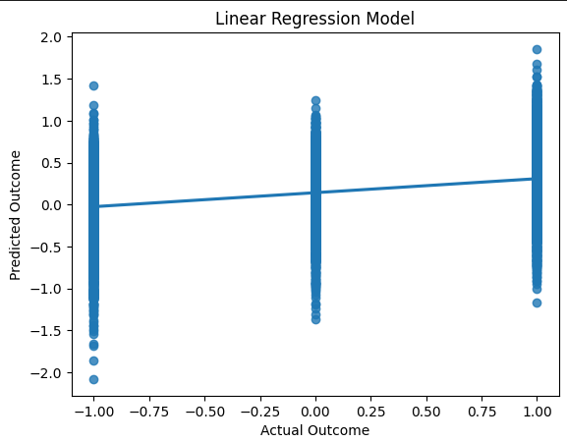
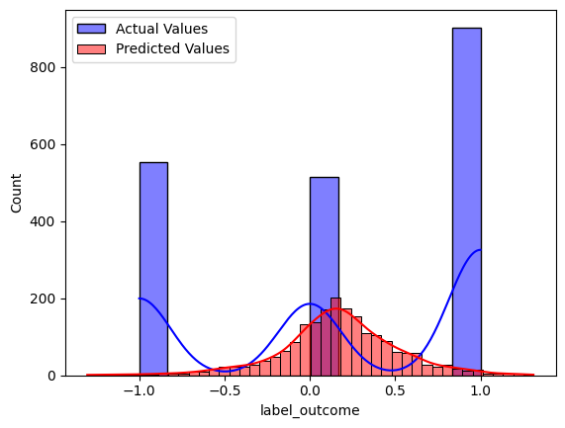
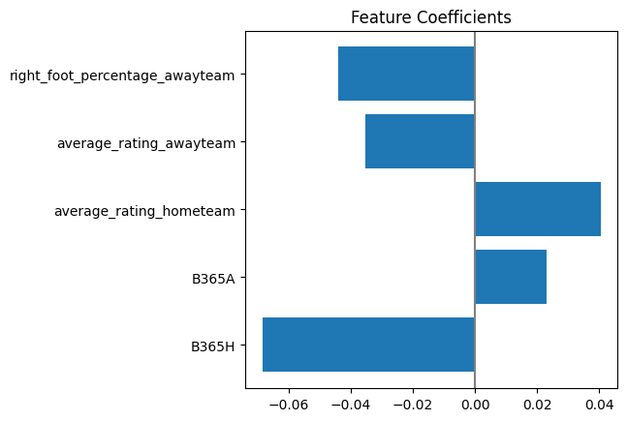
Lineare Regression
Recursive Feature Elimination
Modell trainiert
Notes:
1 oder mehrere unabhängige Variablen -> abhängige Variable
optimalen Wert für Feature-Größe ermitteln und Testgröße
-> besten Ergebnisse bei Featureanzahl 5 oder 6
-> Testgröße 0.1
RFE wählt zunächst alle Features aus dem Datensatz aus und trainiert das Modell. Dann wird jedes Feature einzeln entfernt, und das Modell wird erneut trainiert. Das Feature, das am wenigsten zur Vorhersage beiträgt, wird eliminiert. Der Vorgang wird wiederholt, bis die gewünschte Anzahl an Features übrig bleibt.
R-squared value: 0.16/0.17
Mean Squared Error: 0.59
Mean absolute Error: 0.66

Slide 4
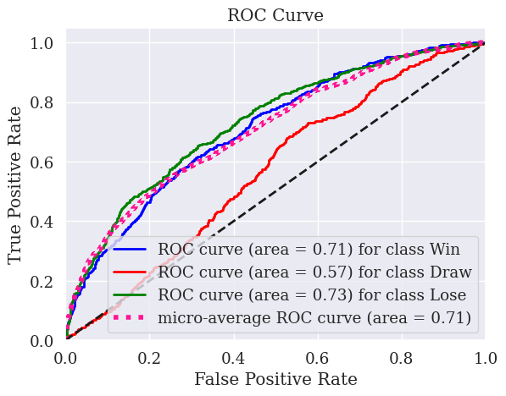
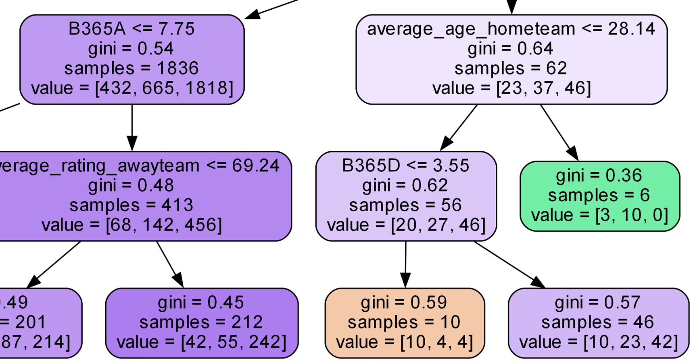
Random Forest Tree
0,1er Split
493 Entscheidungsbäume
Accuracy: 0,5314720812182742
Wettquoten als relevanteste Features
Notes:
Warum RF? → Überwachtes Lernverfahren, Robust gegen Ausreißer und Overfitting, gute Ergänzung zu den Regressionen
Verschiedene Splits ausprobiert: 0,5 0,4 0,3 0,2 0,1
0,1 liefert beste Ergebnisse
Insgesamt aber alle sehr nah beieinander
Mehrere Läufe mit verschiedenen Hyperparametern (number_of_estimators, max_depth, min_samples_leaf, min_samples_split)
min_samples_split gibt an, wie viele Datenpunkte in einem Knoten benötigt werden, um ihn weiter aufzuteilen. Wenn die Anzahl der Datenpunkte in einem Knoten kleiner als der Wert von min_samples_split ist, wird der Knoten nicht weiter aufgeteilt und als Blatt bezeichnet. Ein höherer Wert von min_samples_split führt zu flacheren Bäumen mit weniger Splits und weniger spezifischen Regeln.
min_samples_leaf gibt an, wie viele Datenpunkte am Ende eines Zweigs (also im Blatt) mindestens vorhanden sein müssen. Wenn die Anzahl der Datenpunkte in einem Blatt kleiner als der Wert von min_samples_leaf ist, wird die Aufteilung des Knotens abgebrochen und der Knoten als Blatt bezeichnet. Ein höherer Wert von min_samples_leaf führt auch zu flacheren Bäumen, jedoch mit einer höheren Allgemeinheit und weniger Overfitting.
Berechnung der idealen Hyperparameter (für 0,1er Split)
{'max_depth': 6, 'min_samples_leaf': 2, 'min_samples_split': 9, 'n_estimators': 493}
Genauigkeit von 0,531472 (siehe oben)
Unten Ausschnitt eines Entscheidungsbaums des idealen Modells
Kennzahlen:
F1-Score: 0.44276195659596923
AUC: 0.71
Precision: 0.6486425210988153 (mit zero_division=1)
Recall: 0.5314720812182742 (mit zero_division=1)
Feature importance:
B365H: 0.3444473745510633
B365A: 0.3015287538503291
B365D: 0.08611888011925732
average_rating_hometeam: 0.08372126220468026
average_rating_awayteam: 0.05997695955405153
last_three_matches_hometeam: 0.022146797362293667
last_three_matches_awayteam: 0.013297519805564812
average_weight_awayteam: 0.013051652217829304
average_age_hometeam: 0.011880119283708784
average_age_awayteam: 0.011562782588427375
average_weight_hometeam: 0.011461935200630503
average_height_hometeam: 0.011399789392312095
average_height_awayteam: 0.010493683376594573
stage: 0.008951182931792546
right_foot_percentage_awayteam: 0.005007044618436346
right_foot_percentage_hometeam: 0.0049542629430284835
Berechnung Konfusionsmatrix
Sagt am häufigsten Sieg voraus, Niederlage nur halb so oft
Unentschieden wird selten vorausgesagt
Berechnung ROC Kurven (siehe rechts)
ROC zur Bewertung der Leistungsfähigkeit des Modells
True positive Rate im Verhältnis zur False positive rate zu verschiedenen Schwellenwerten
micro-average → Klassenübergreifend (Unentschieden hat also gar nicht so großen Anteil)
AUC == area Wert
Idealerweise steil nach oben dann gerade nach rechts

Slide 5
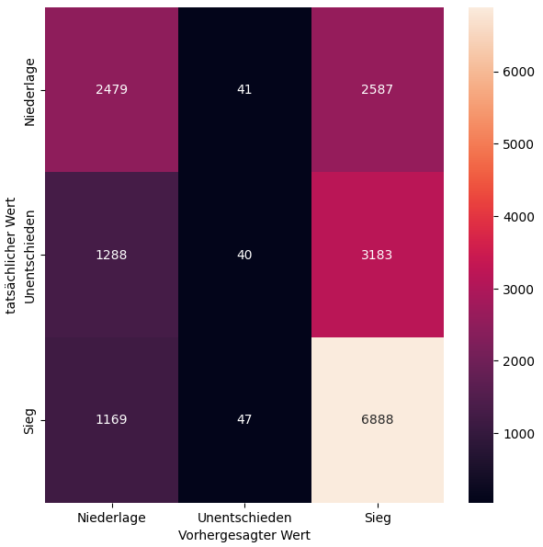
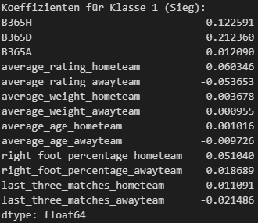
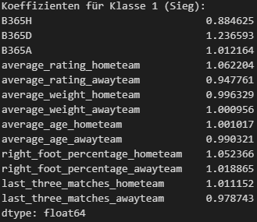
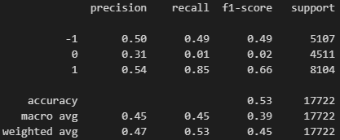
Logistische Regression
VIF
multiclass = “multinomial”; solver = ”lbfgs”; penalty = “l2”
Repeated-K-Fold
Test-Train-Split von 10 bis 90%
Classification Report und Koeffizienten
R2: -0,5415; MSE: 1,1050

Slide 6
Ergebnis
Notes:
Fragen:
Hat Heim- und Auswärtsspiel wirklich eine Auswirkung?
Ja, die Wahrscheinlichkeit bei einem Heimspiel zu gewinnen liegen 17% höher als bei einem Auswärtsspiel
Wie wirkt sich die Anzahl der Rechtsfüßler in einem Team auf den Ausgang des Spiels aus?
So gut wie gar nicht -> ganz leichter Anstieg ist zu erkennen, aber der ist zu gering, um daraus was ablesen zu können
Sind Auswirkung von dem home_team_rating auf die away_team_goals erkennbar?
JA
Welche Auswirkung hat die Gesamtbewertung eines Teams (home_team_rating zum Beispiel) auf label_outcome?
Positive Auswirkung -> Steigende Bewertung führt zu höherer Gewinnwahrscheinlichkeit
Können wir das Ergebnis von Fußballspielergebnissen durch Daten vorhersagen?
JAEIN -> beste Wahrscheinlichkeit über 50%
besser als raten
hoher Einfluss haben aber die Wettquoten -> man könnte sich auch an denen orientieren
Datensatz unausgeglichen -> mehr Siege als Niederlagen
Statt FIFA-Ratings echt physische Daten oder ähnliches
Mehr um die Spiele herum (Wetter, Schiedsrichter)
Fußball schwierig, da großes Gewicht pro Tor

